Slide 1
Progress report Idealized 3-D squall line
潘鈺太
2019/6/4

Slide 2
Methodology configuration
1. WRF V3.9, time steps= 3 s.
2. Grid size : 2 km in x and y directions.
3. Domain :
700 grid points for x, 470 for y. 61 levels for z (z top 30km).
4. Open radiative for x and y directions.
Notes:
WSM6 WRF single moment six-class microphysics scheme

Slide 3
Methodology Warm bubble
1. +3 K warm bubble to initiate squall line.
2. Eclipse with 20 km for width & 200 km for length.
3. (+/-) 0.3 K random temperature perturbation in y direction.

Slide 4
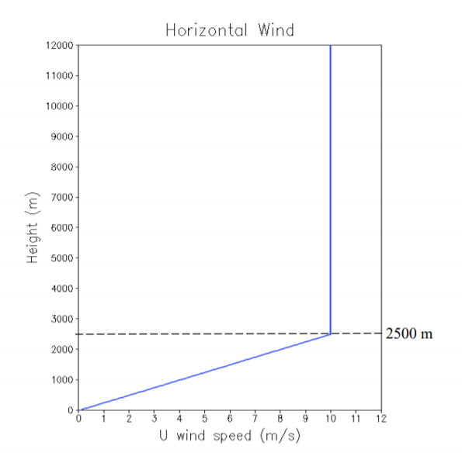
Sounding
是選用 2008 年西南氣流實驗(SoWMEX)期間 IOP-8 個案的強降水事件(2008/6/13 至 2008/6/15)的環境資料。
CAPE 值約為 1512 J/kg，且 CIN 值僅-6 J/kg 的合成探空資料，且其低層環境濕度較高(RH>85%)，有利於濕對流發展。
10m/s
Notes:
並使用台灣 西半部地區四個測站(板橋、台南、六龜、屏東)於 6/13 及 6/14 白天的九筆 探空資料進行合成，希望得到一較能代表梅雨季台灣熱力環境的探空資料 (如圖 2.所示)。另外為使此合成之環境的對流可用位能(CAPE 值)增加，更 有利於颮線系統的發展，因此參考其中一筆真實的探空資料，在合成探空 10 資料做低層加濕。此九筆探空資料選取的方式為，當 CAPE 值大於 1000 J/kg 時即使用，而若 CAPE 值介於 500 J/kg ~ 1000 J/kg 者則是低層相對濕度高 於 80%之資料才取用(如表 1.所示)。而在資料合成前，為使探空資料轉換為 WRF_ideal 模組可以執行的資料格式，因此每筆資料皆先利用其溫度場計算 出位溫[式(4.)]，接著參考 Bolton(1980)使用溫度求得飽和水氣壓的經驗公式 [式(5.)]，再利用此飽和水氣壓與相對溼度間之關係式求得水氣混合比[式 (6.)]，最後將探空資料內插為固定高度間距之資料，再將處理完的資料做平 滑，以減少數值雜訊(numerical noise)。

Slide 5
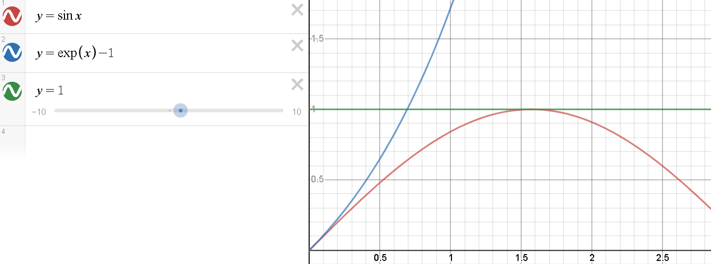
Growth function comparison

Slide 6
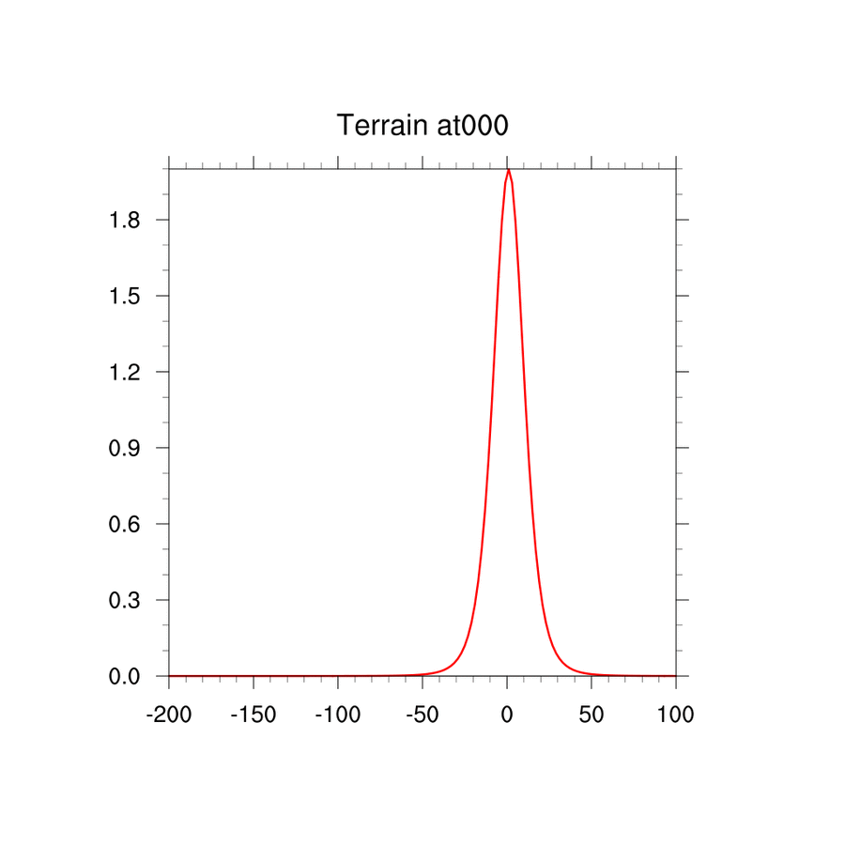
Exponential growth V.S Sin growth
Ter_sin
Ter_exp

Slide 7
If terrain is fixed.

Slide 8
Terrain grows with a exponential function
地形第9小時長到完整，之後固定。
成功處理了模式初始場重力波對流干擾

Slide 9
Use oblique ellipse for squall line and rotate wind direction
1. Make sure that the wind is normal to squall line.
2.

Slide 10
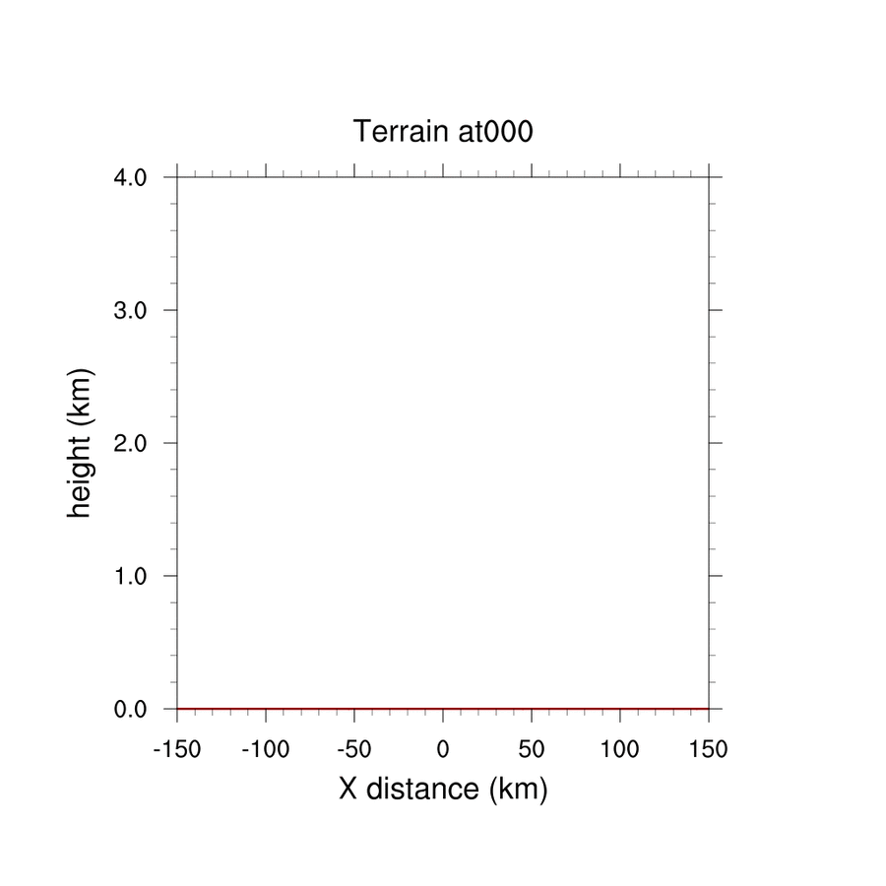
Squall line SouthWest →8 hour to the whole terrain

Slide 11
Future work
1. 確定模式積分時間
2. Squall line和風場的旋轉角度
找一個春天的合成sounding
物理機制探討。

Slide 12
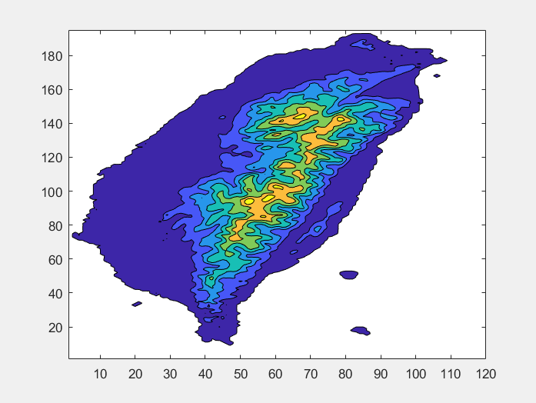
Notes:
20~160/30~100

Slide 13
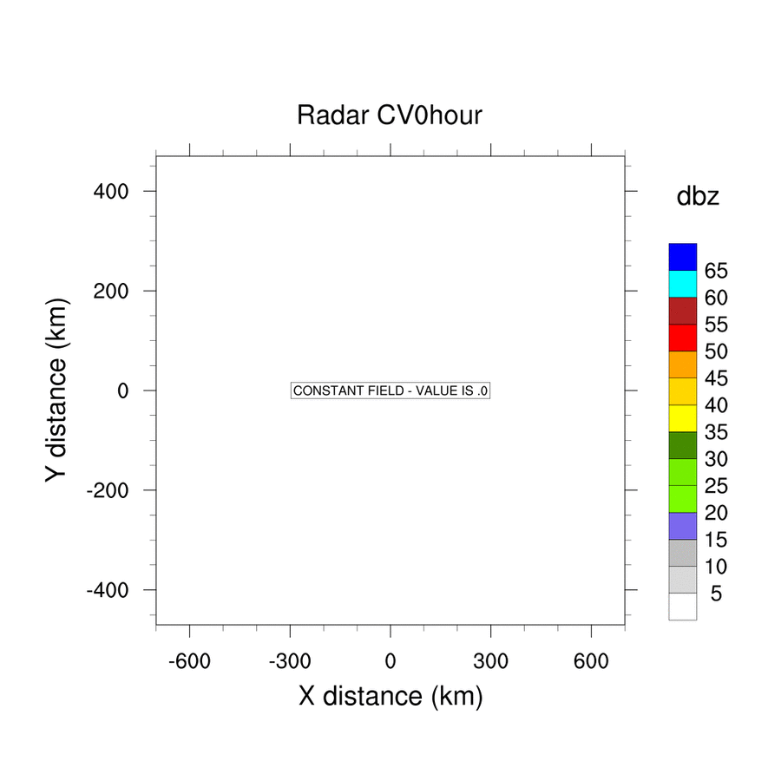
Terrain grows completely at 8 hr

Slide 14
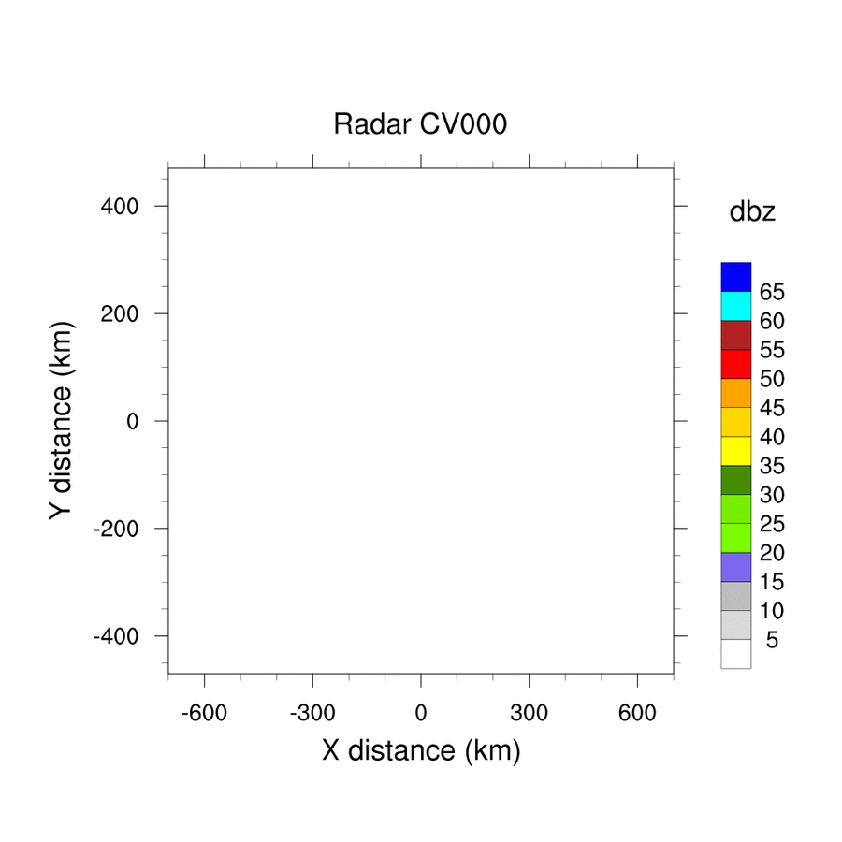
Terrain grows completely at 8 hr
Notes:
有地形 使爮線變得較為鬆散

Slide 15
Terrain grows completely at 8 hr

Slide 16
Future work
1.CTL –(No warm bubble)
2.Turn off WSM-6 microphysics lee sides.

